Slide 1

API Nedir?
API (Application Programming Interface) yani Uygulama Programlama Arayüzü, bir uygulamanın/servisin/platformun (Örn. Youtube, Twitter, Facebook, Google...) sahip olduğu işlev-verilerin dışarıdan izin verilen sınırlandırmalar dahilinde paylaşılarak, başka uygulamalar tarafından kullanılabilmesini sağlayan bir arayüzdür.
Örneğin, geliştirdiğimiz bir projede Twitter API’yi çağırarak, Twitter’ın bize izin verdiği (tweet atma, hesap takip etme, vb.) işlemleri, API yetkimiz olan Twitter hesaplarında, kendi uygulamamız üzerinden de gerçekleştirebiliriz. API ile Twitter özelliklerini (tweet atma, görüntüleme, hesap takip etme vb.) kullanabiliriz. Örneğin, bu API belirli hashtag’leri filtreleyerek sosyal medya analizinde kullanılmaktadır.
Ya da Google Maps API ile verilen bir koordinatı harita üzerinde gösterebiliriz ve yer işaretine
tıklandığında en yakın yerleşim yeri ile tarifini (‘’Gölbaşı- Çiğdemli Köyü’nün 5 km kuzeyi’’ gibi) belirtebiliriz.
Google Firebase API ile bulut üzerinde bir veritabanına veri kaydedebiliriz.

Slide 2
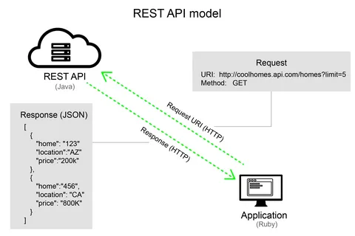
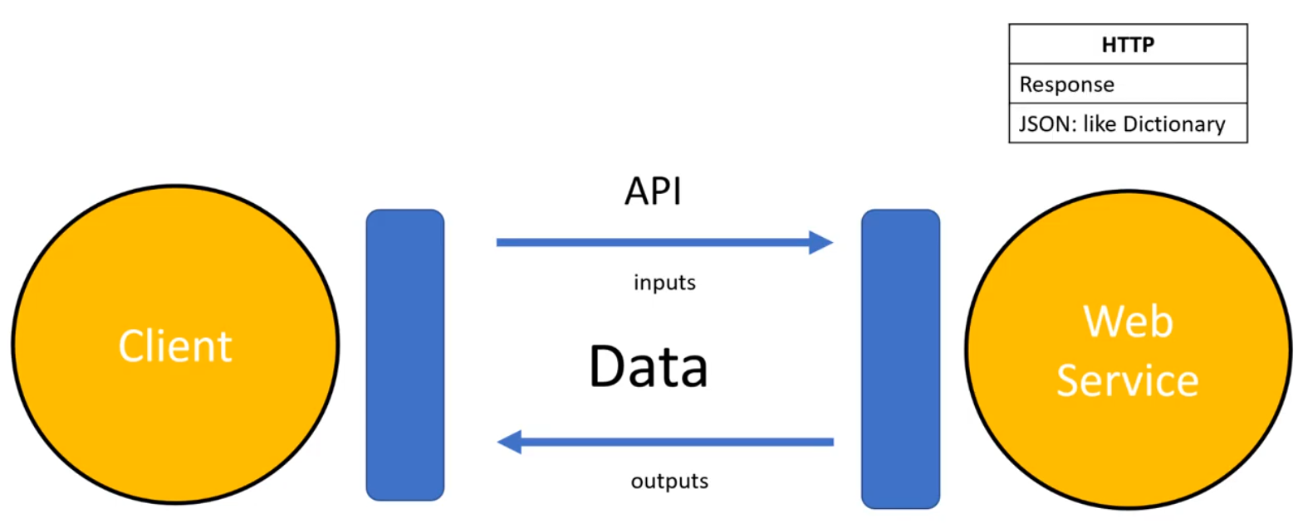
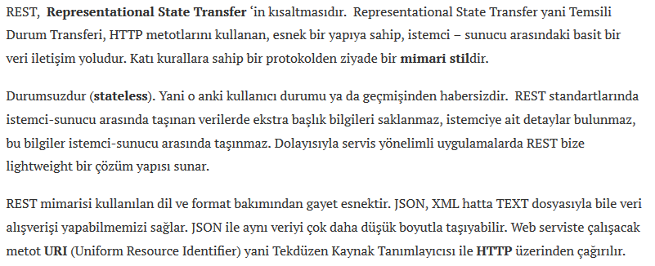

Slide 3
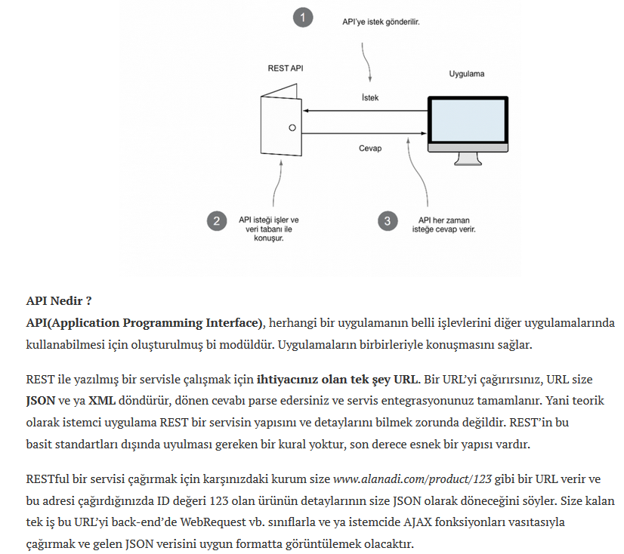

Slide 4
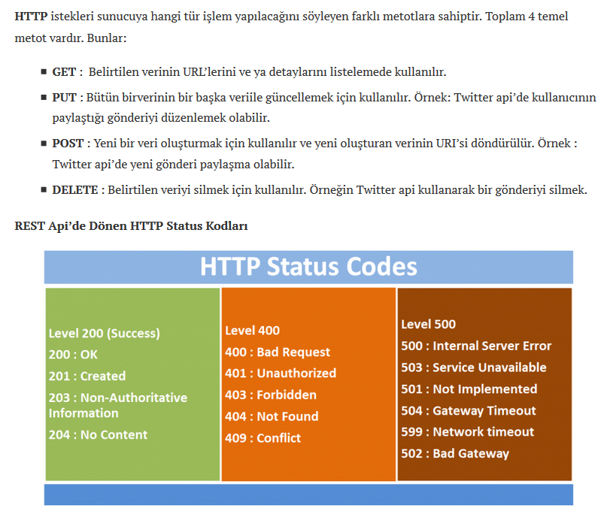
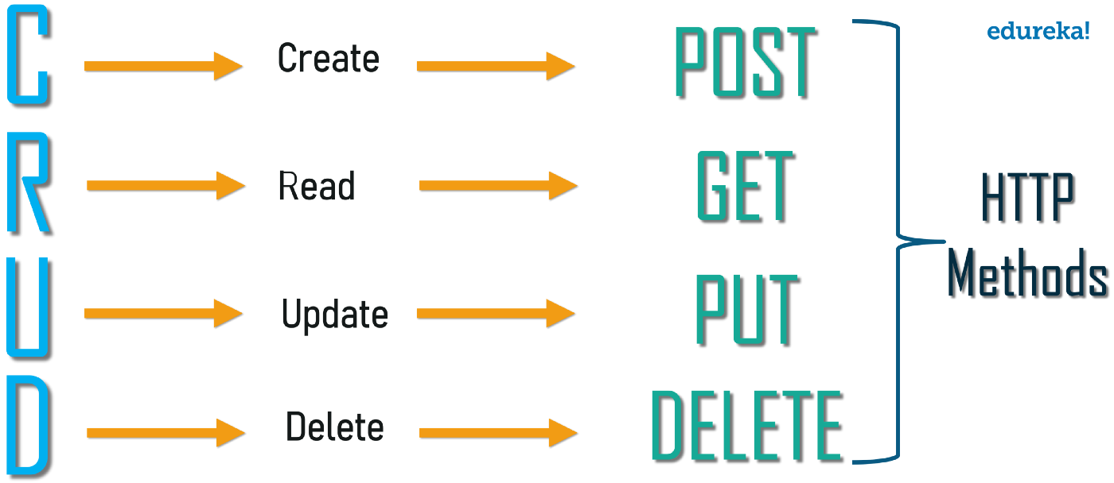

Slide 5
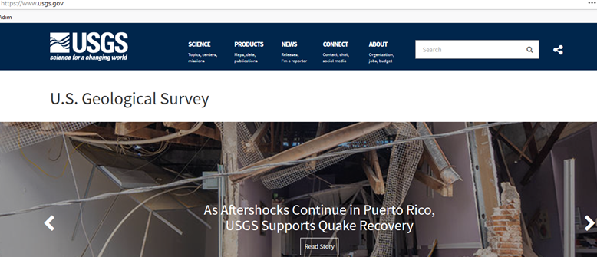
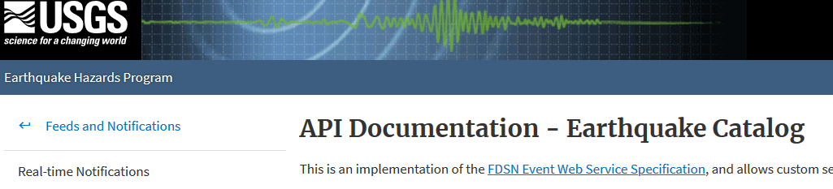
Örnek Bir API
USGS (İngilizce: United States Geological Survey) Amerikalı Yerbilimsel Araştırma Kurumu sunduğu APIler ile, dünya çapındaki deprem, volkan hareketliliği gibi farklı verilere başka uygulamalar tarafından erişilebilmesine izin vermektedir.
Kullanmak istediğimiz yetenekler için sunulan
API Dökümantasyonundan faydalanırız.

Slide 6
Örnek Bir API
Örneğin Deprem verileri için verilen API dokümantasyonundaki işlevlerden sorgulama(query) özelliğini uygulamamızda kullanalım. API dökümanyasyonunda birçok tipte sorgulamanın nasıl yapılacağı açıklanmaktadır.
Aşağıda bunlara iki örnek verilmiştir. İlki 01 Ocak 2014 ile 02 Ocak 2014 arasındaki
deprem verilerini json formatında sunmakta, ikincisi aynı tarihlerde şiddeti minimum 5 olan deprem verilerini xml formatında sunmaktadır. Bazı api’ler html formatında da veri sunabilmektedir. Ancak parsing işlemleri daha kolay
olduğundan çoğunlukla json formatı tercih edilmektedir.
USGS Deprem API örnek query
Buna göre son 1 ayda olan depremler için sorgu yazanız ve cevabı deprem.json olarak kaydediniz.

Slide 7
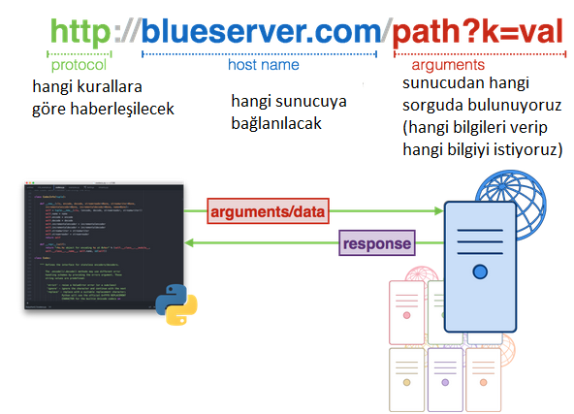
Örnek Bir API
Bir url’nin genel yapısı yukarıdaki gibidir. Burada path ifadesi ana sayfanın altındaki diğer sayfalara olan yol ifadesidir. Örneğin gazetelerde spor, magazin gibi ifadeler olabilir. Arguments kısmı ise sorgulama talebinde sunucuyaa ileteceğimiz parametrelerdir. Path ifadesinin sonunda ? ifadesinden sonra gelen parametreler
parametre adı= parametre değeri şeklinde yazılır ve birbirlerinden & işareti ile ayrılır.

Slide 8
Örnek Bir API
https://earthquake.usgs.gov/fdsnws/event/1/query?format=geojson&starttime=2020-03-01&endtime=2020-03-12 &minmagnitude=4.5&minlatitude=36&maxlatitude=42&minlongitude=26&maxlongitude=45
Yukarıdaki örneğimizde parametre adlarını ve değerlerini aşağıdaki gibi açıklayabiliriz
Parametre | Açıklaması | Değer
format | Talep edilen veri formatı | geojson, xml , kml, xml
starttime | Başlangıç zamanı | Ay-yıl-gün formatı
endtime | Başlangıç zamanı | Ay-yıl-gün formatı
minlatitude | Başlangıç enlemi | [-180,180] arasında değerler
maxlatitude | Bitiş enlemi | [-180,180] arasında değerler
minlongitude | Başlangıç boylamı | [-180,180] arasında değerler
maxlongitude | Bitiş boylamı | [-180,180] arasında değerler
minmagnitude | Minimum şiddet | 0’dan büyük değerler
Bu Api bize başka birçok parametre sunmaktadır. Uygulamanın amacına göre bunlar da sorguya eklenebilir.

Slide 9
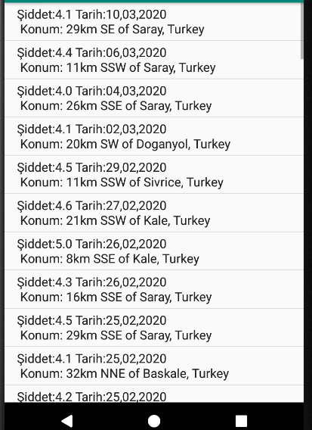
Deprem Takip Örneği
Deprem Takip Örneği’nde amacımız USGS tarafından sağlanan API’yi kullanarak aşağıdaki uygulamayı geliştirmektir.
Ancak bu örneği iki biçimde inceleyeceğiz. Önce url sorgumuzu düzenleyip tarayıcıda bu url’yi açarak json formatında veriyi elde edeceğiz. Bu veriyi dosyaya kaydedip, dosyayı uygulama içinden okuyacağız. Bu durağan (statik) bir çalışmadır. Bir başka ifadeyle değişmemektedir. Belki sözlük gibi bir uygulamada dosyadan okuma kullanışlı olabilir.
Ancak güncellenen bilgiler için anlık sorgulama yapmak isteriz. Bunun için daha sonra, aynı örneği Network işlemleri ile (online) gerçek zamanlı sorgulama yapmak üzere düzenleyeceğiz.

Slide 10
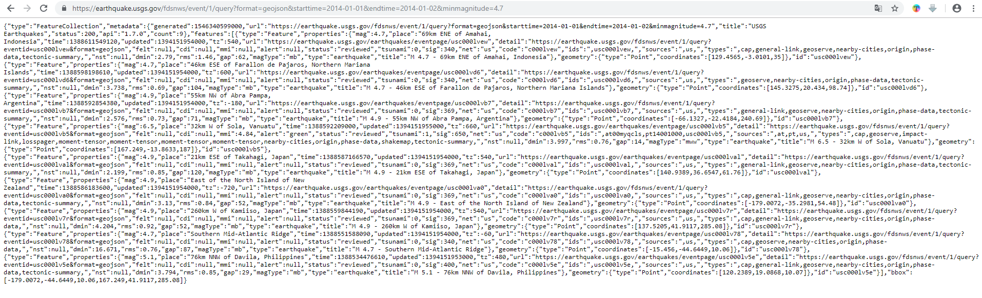
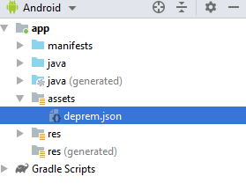
Deprem Takip Örneği-1 Veriyi dosyaya kaydetme ve assets klasörüne atma
Verilen url ile yaptığımız sorgu sonucunda, USGS sunucusunun verdiği json cevabı (json response),
tarayıcımızda aşağıdaki gibi görünecektir.
Bunu kopyalayıp «deprem.json» isimli bir dosyaya kaydedip, assets klasörüne atalım.
Daha sonra da dosyadan okuyarak jsonCevabi isimli bir stringe kaydedebiliriz. Daha sonra bilgi okumayı dinamik biçimde, uygulama içinden internete bağlanıp yapacağız.

Slide 11
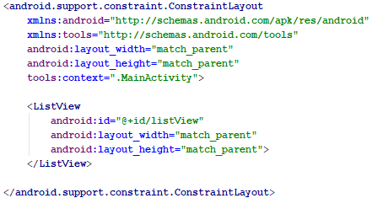
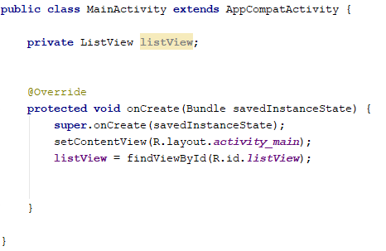
Deprem Takip Örneği-2 xml’e ListView ekleme ve Java’da id’si ile tanıtma
Tek bir aktivitemiz vardır. Bu aktivitemize ilişkin xml dosyamıza id vererek bir ListView ekleyip, java’da id’si tanıtalım.
MainActivity.java
activity_main.xml

Slide 12
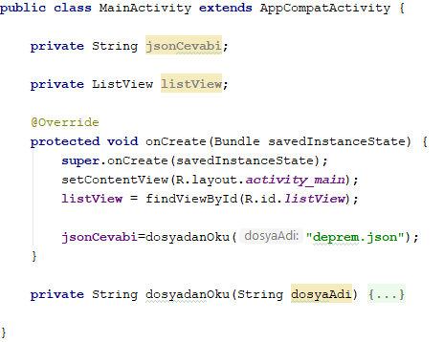
Deprem Takip Örneği-3 Dosyayı Okuma
assets klasöründeki dosyamızı okuyup içeriğini jsonCevabi isimli bir String’de kaydedelim. Bunun için daha
önce kullandığımız, bizden okunacak dosya adını bekleyen dosyadanOku metodumuzu kullanıyoruz.

Slide 13
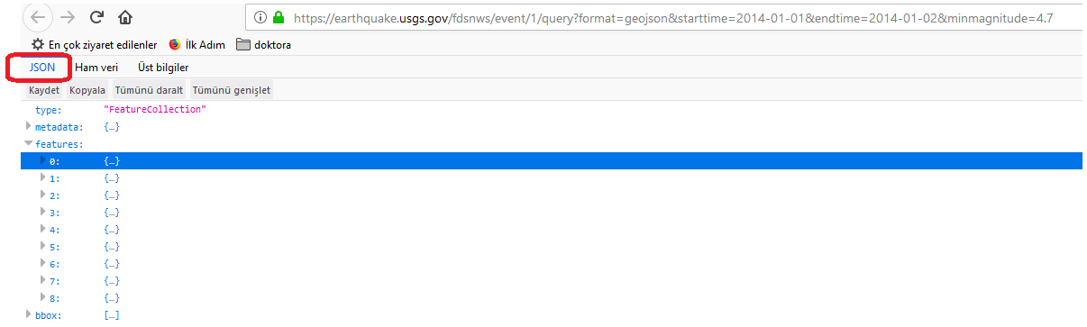
Deprem Takip Örneği-4 json veri yapısını inceleme ve Özel Sınıf (Deprem) Tanımlama
Tarayıcıdaki ham veriden veri formatını anlamak zordur. Bunun için Firefox tarayıcısı kullanıyorsak JSON seçeneğini
seçerek, solda anahtar sağda değerin gösterildiği, bir ağaç yapısında JSON formatını inceleyebiliriz.

Slide 14
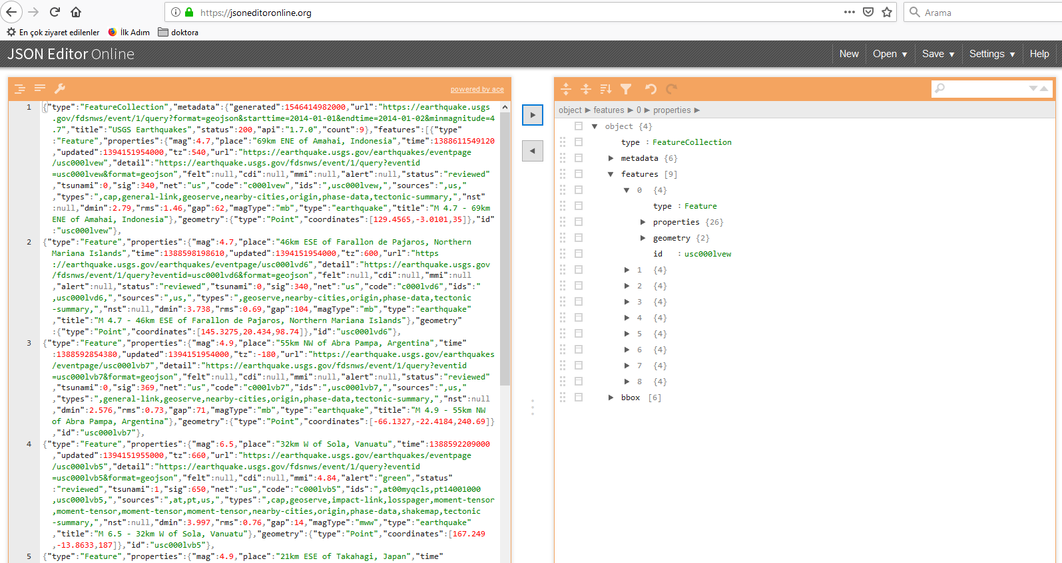
Deprem Takip Örneği-4 json veri yapısını inceleme ve Özel Sınıf (Deprem) Tanımlama
Firefox tarayıcısı yoksa da json cevabını kopyalayıp, ‘’JSON Editor’’ aramasıyla bulacağımız bir editöre yapıştırarak
aynı yapıyı görüntüleyebiliriz.

Slide 15
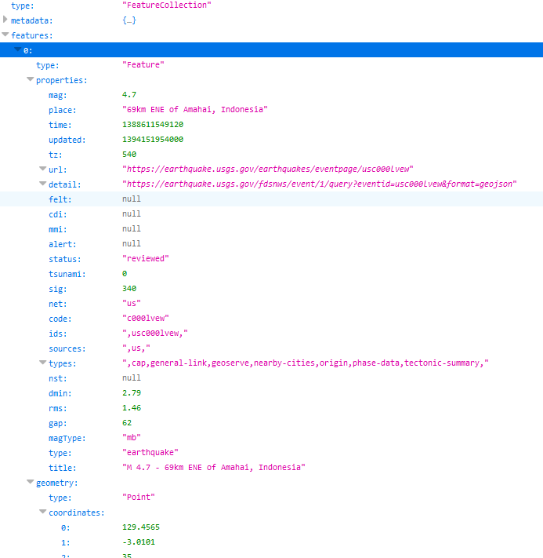
Deprem Takip Örneği-4 json veri yapısını inceleme ve Özel Sınıf (Deprem) Tanımlama
Bu yapıda features JSON dizisinin her bir elemanı bir depremi temsil etmektedir. Depremi temsil eden bu JSON objesinin ise type anahtarı ile String değeri, geometry anahtarı ile JSON objesi gibi veriler içermektedir.
Bizim ilgilendiğimiz deprem özellikleri properties anahtarı ile JSON objesi içinde saklıdır.

Slide 16
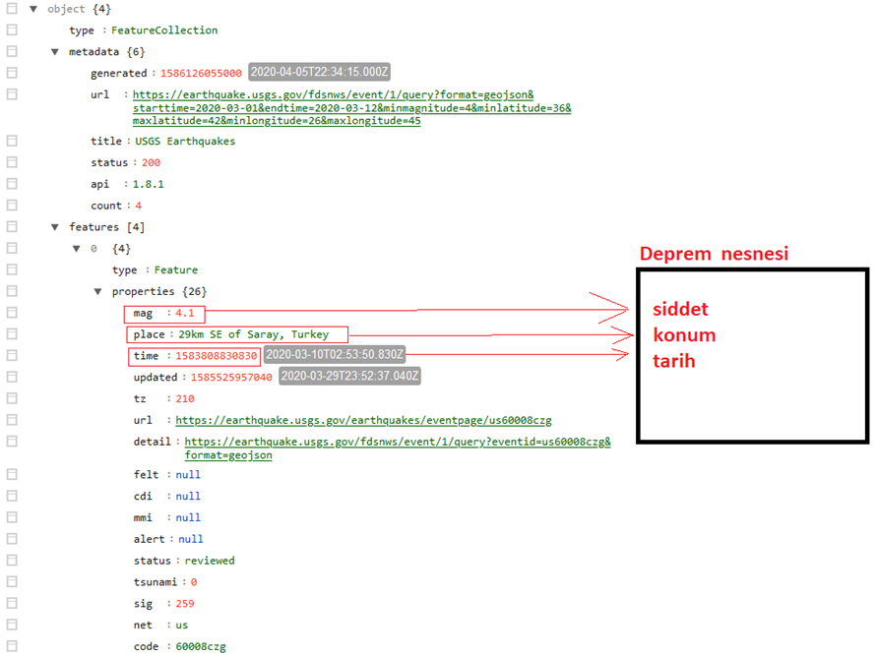
Deprem Takip Örneği-4 json veri yapısını inceleme ve Özel Sınıf (Deprem) Tanımlama
Bizim ilgilendiğimiz deprem özellikleri properties anahtarı ile verilen JSON objelerinin içindeki;
‘’mag’’ anahtarı ile verilen deprem şiddeti
‘’place’’ anahtarı ile verilen yer bilgisi
‘’time’’ anahtarı ile verilen zaman bilgisidir.

Slide 17
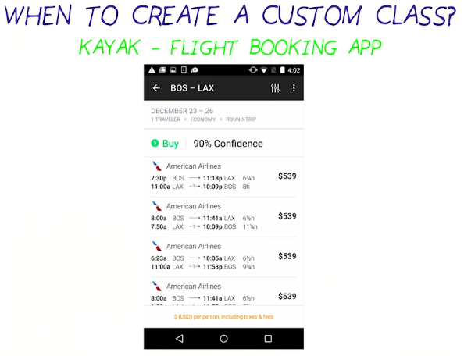
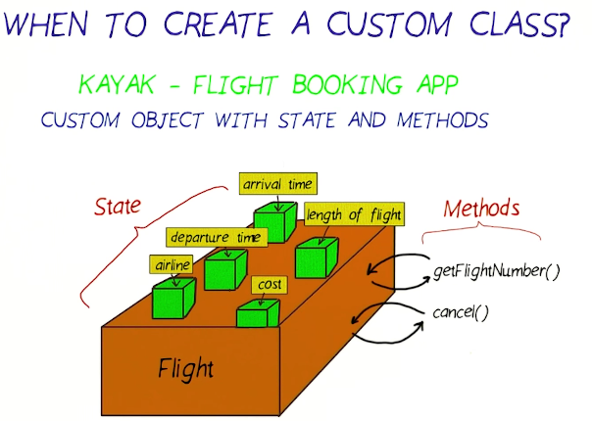
Her depreme ilişkin bu bilgileri bir ListView’de her satırda gösterebilmek için özel (custom) bir sınıf tanımlarız ve bu sınıftan nesneler içerisinde saklarız.
Örneğin aşağıdaki Uçak Bileti uygulamasında Flight isimli bir sınıf ile her satırdaki bilgiler birer Flight nesnesi içinde saklanır. Bu nesnelerde bir liste haline getirilip, ListView’de gösterilebilir.

Slide 18
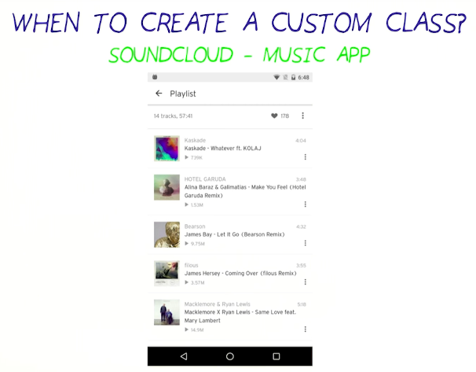
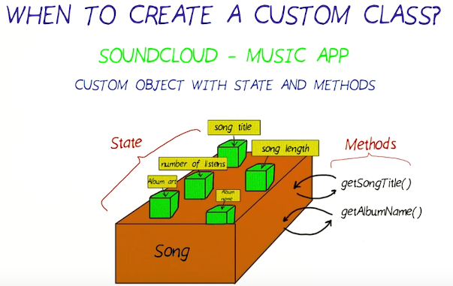
Bir başka örnek de aşağıdaki müzik uygulamasıdır. Burada bir satırdaki şarkıya ilişkin bilgiler için Song sınıfı tanımlanmış ve bu bilgiler Song sınıfından nesne haline getirilmiştir. Birden fazla şarkı da Song
nesneleri olarak bir liste içinde saklanıp, ListView’de gösterilebilmektedir.

Slide 19
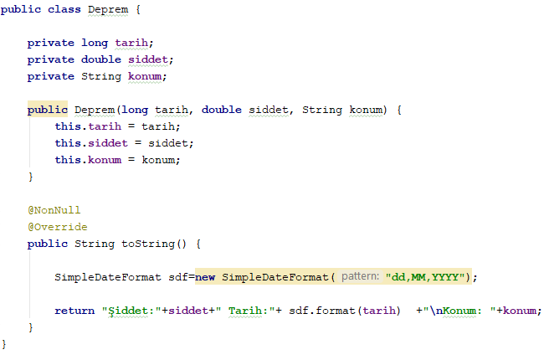
Deprem Takip Örneği-4 json veri yapısını inceleme ve Özel Sınıf (Deprem) Tanımlama
Örneğimize dönersek; istediğimiz üç değer bize String, String ve long formatında sunulmaktadır.
Burada time anahtarı ile verilen long tipindeki tarih değeri Unix zaman formatıdır. Bu long değeri daha sonra gün-ay-yıl-saat-dk. gibi istediğimiz bir formata dönüştürebiliriz.
Ancak Deprem sınıfımızı tanımlarken bize verilen bu veri tiplerini kullanacağız. Buna göre Deprem sınıfını aşağıdaki gibi tanımlayabiliriz.

Slide 20
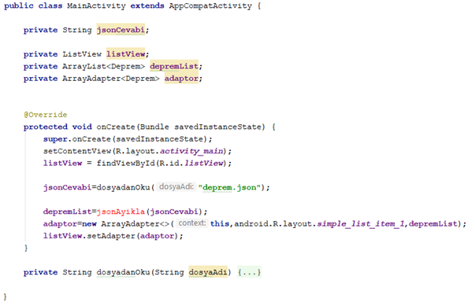
Deprem Takip Örneği-5 json Parsing
Geliştireceğimiz uygulamanın son halini hatırlarsak aşağıdaki gibi olacaktı.
Buna göre sayfamız bir ListView içermekte ve bu ListView’in her parçasında depremin şiddet bilgisi, tarih bilgisi ve konum bilgisi, yazdırılmaktadır.
ListView’i dolduracağımız Deprem nesnelerini elde etmek için json ayıklama işlemi yapmalıyız. Bu nesneleri bir ArrayList içinde biriktirerek sonuçta adaptörü verebilir ve adaptörü ListView’e bağlayıp listeyi ListView’de gösterebiliriz. json ayiklayip liste oluşturma işlemini jsonAyikla isimli bir yardımcı metot içinde yapalım.

Slide 21
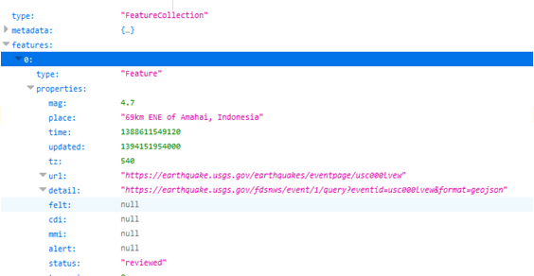
Deprem Takip Örneği-5 json Parsing
ArrayList içindeki saklayacağımız veri formatı kendi tanımlayacağımız bir sınıfa ait nesneler olacaktır. Bu sınıfa Deprem demiştik. Bu sınıfın üç değişkeni vardı ve veri tiplerini tanımlarken, veriyi alacağımız JSON formatını incelemiştik.
Buna göre bu bilgileri ayıklayıp Deprem nesneleri haline getireceğiz.
features anahtarı ile verilen JSON dizisinin her bir elemanı bir depreme ilişkin bilgileri içeren bir JSON objesi.
Bu dizinin (JSON objesi olan) her elemanı da
properties anahtarı ile verilen bir JSON objesi içermektedir.
Bizim kullanacağımız;
şiddet değeri mag anahtarı ile
konum değeri place anahtarı
tarih değeri time anahtarı ile ,
properties anahtarı ile verilen bir JSON objesi içindedir.

Slide 22
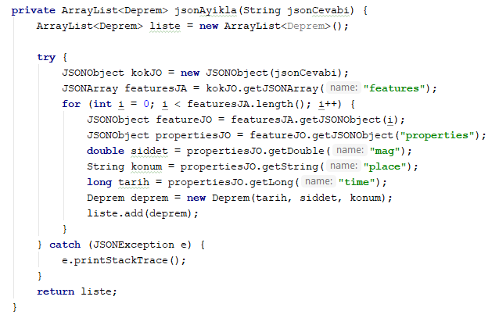
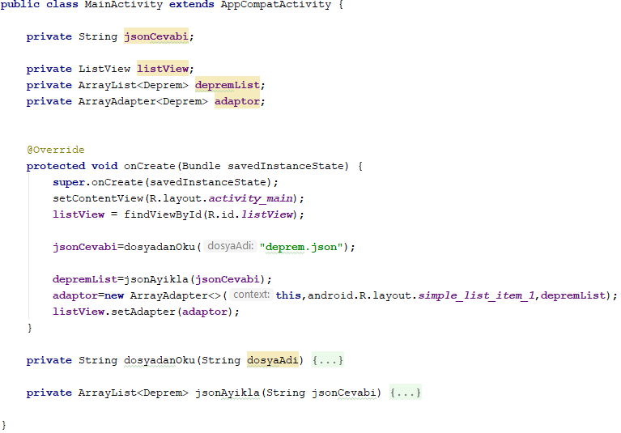
Deprem Takip Örneği-5 json Parsing
İncelediğimiz yapıya göre jsonAyikla metodumuz sağdaki gibi olacaktır. Bu metodun doldurup döndürdüğü listeyi onCreate içinde depremList’e atıyoruz.

Slide 23
Deprem Takip Örneği-5 json Parsing
Sonuçta uygulamamız aşağıdaki gibi olmaktadır. Ancak url’deki sorgu(query) yapısındaki seçimlerinize göre
sizde farklı depremler gösterilebilir.

